Slide 1
i-AUD Scheduler

Slide 2
스케줄러 소개
설치
보고서 및 템플릿 추가
스케줄 등록
스케줄 이력 조회
설정
로그
#. 별첨

Slide 3

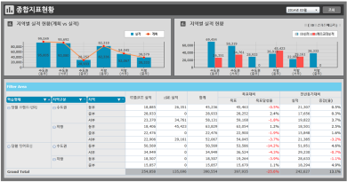




1. 스케줄러 소개
스케줄 기능을 통하여
보고서 실행을 예약
지정된 시점에
데이터를 포함한 보고서가 자동으로 실행
지정된 수신자에게
메일 발송
스케줄 등록
Table
주기적으로 실행이 필요한 보고서 ex) 일 속보
데이터 조회시간이 오래 걸리는 보고서
메일 서버와 연동하여 메일 발송이 필요한 보고서
MATRIX Scheduler는 지정된 스케줄에 따라 보고서를 자동 실행 시켜주는 기능을 제공합니다.

Slide 4
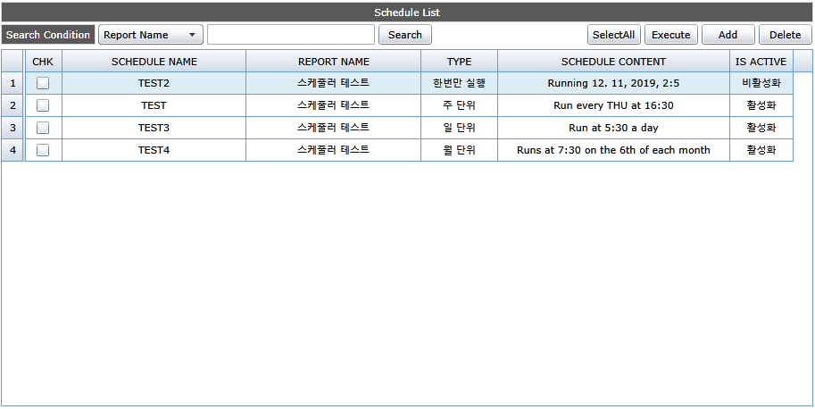
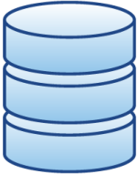

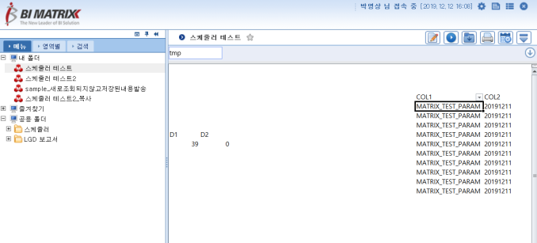
1. 스케줄러 소개
2. DB 적재
1. 스케줄 등록
H2
SCHEDULE SERVER
3. 스케줄 실행
MATRIX SERVER
사용자가 등록한 스케줄 정보는 스케줄러 제품 내 내장된 H2 DB에 저장되며
MATRIX SERVER 양방향 통신이 되도록 방화벽이 오픈되어 있어야 합니다.

Slide 5
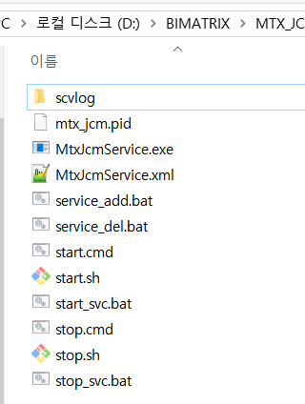
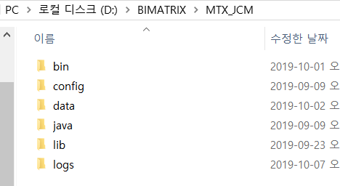
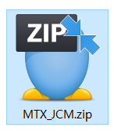
2. 설치
1. MTX_JCM.
Window Server의 경우 start.cmd를 통해 실행하며, 윈도우 서비스에 등록하여 사용할 수 있다.
Linux Server의 경우 start.sh를 통해 실행한다. (Default Port: 9966)

Slide 6
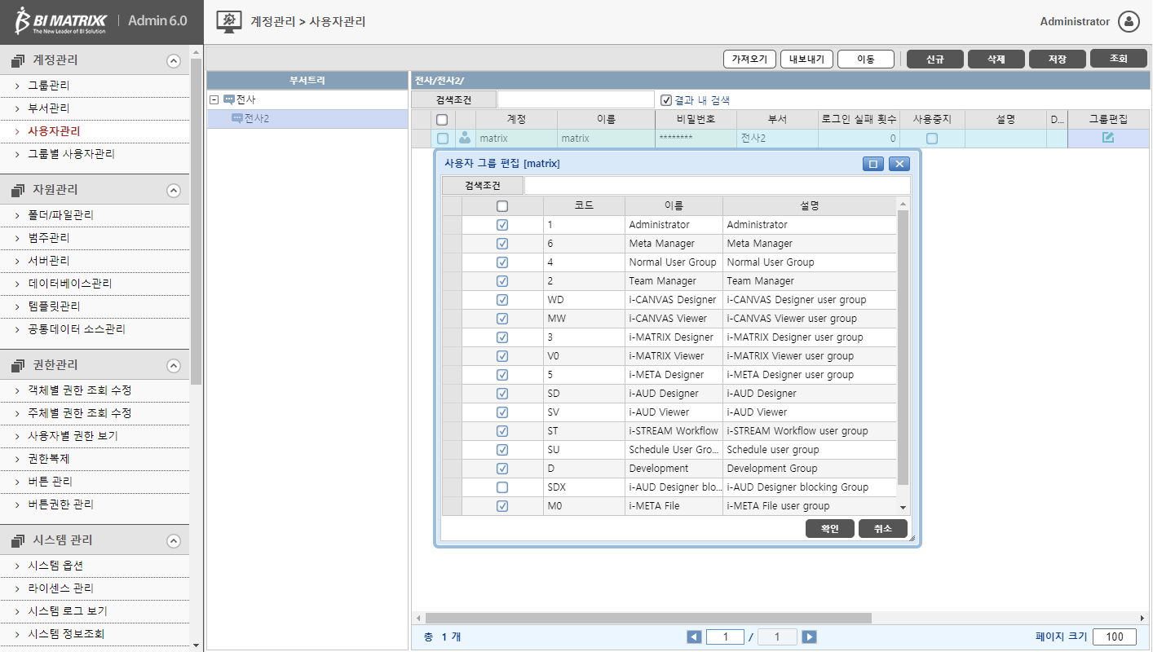
2. 설치
2. 사용자 등록.
사용자에게 스케줄 그룹 SU 권한을 부여합니다.

Slide 7
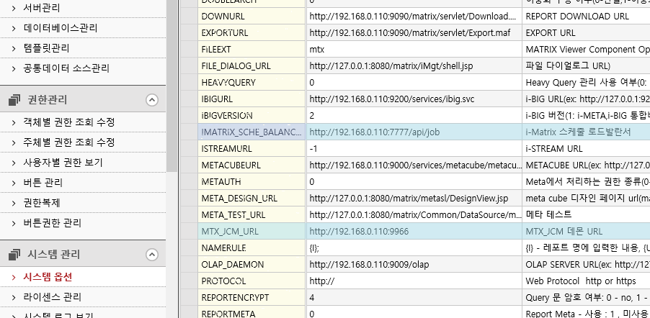
2. 설치
관리자페이지에서 [시스템 옵션]에서 MTX_JCM_URL에 설치한 스케줄러의 IP를 입력합니다.
(DEFAULT PORT는 9966이며, MATRIX SERVER와 방화벽이 오픈 되어 있어야 합니다.)

Slide 8
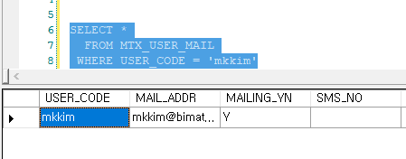
2. 설치
* 이메일 사용 체크
- 스케줄 결과를 이메일로 받아보고자 하는 경우
MTX_USER_MAIL 테이블에 메일주소(MAIL_ADDR) 및 MAIL 사용유무 (MAILING_YN) 을 입력하십시오.

Slide 9

3. 보고서 및 템플릿 추가
3. 템플릿 및 보고서 추가
Templete 보고서
스케줄러 조회 보고서

Slide 10
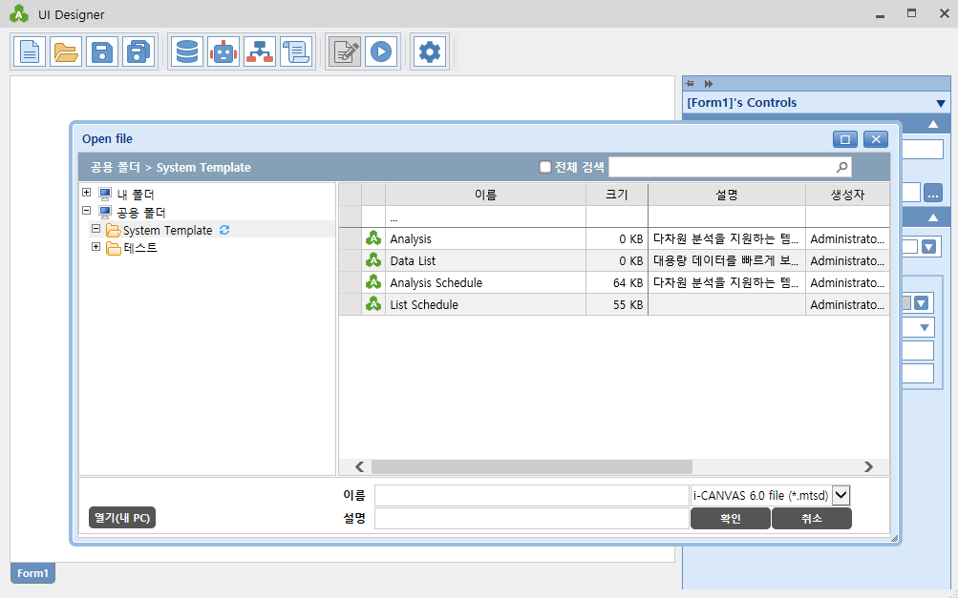
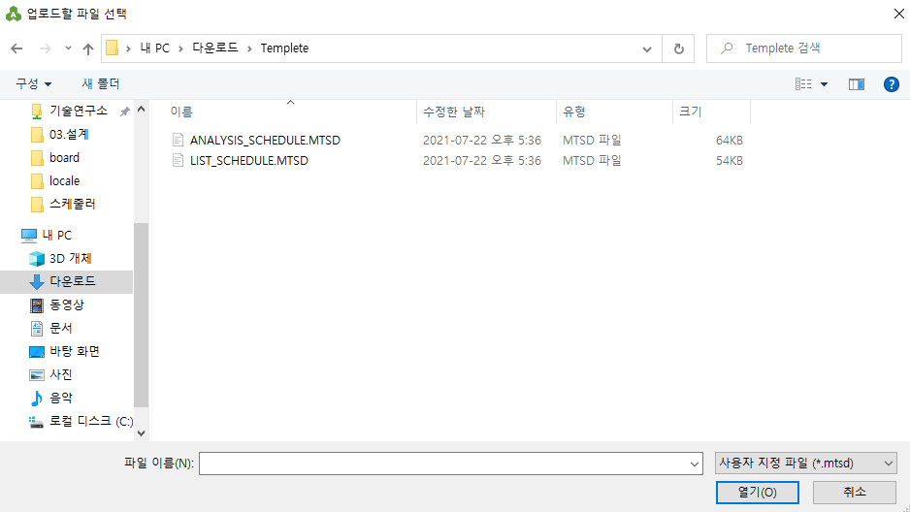
3. 보고서 및 템플릿 추가
3.1. 템플릿 추가
별도로 전달 받은 Templete 및 보고서를 로컬에서 열어 서버에 저장합니다.

Slide 11
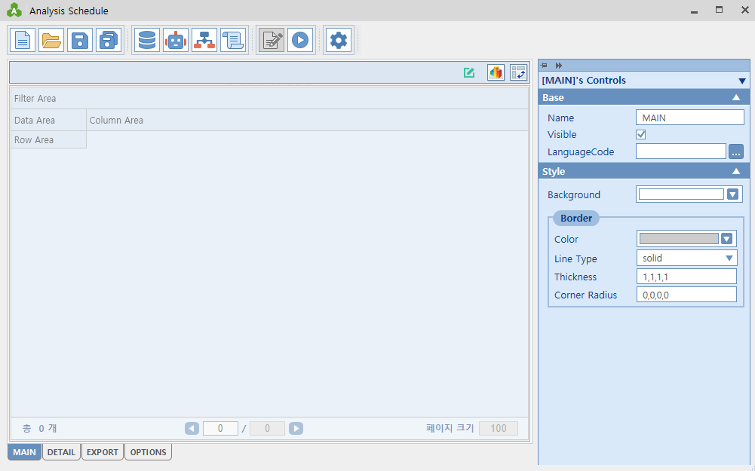
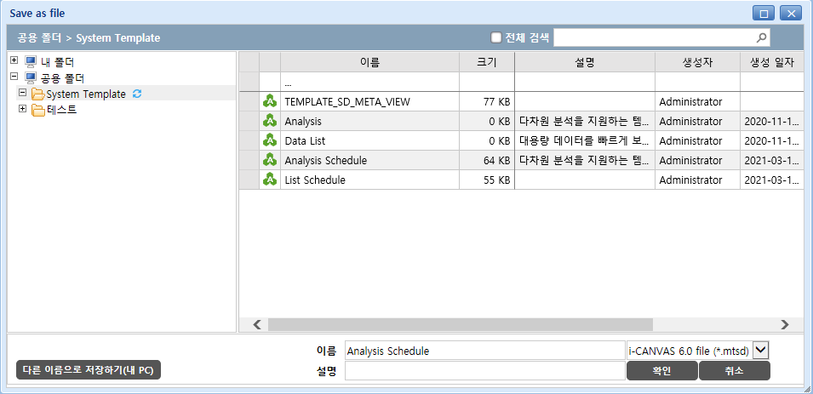
3. 보고서 및 템플릿 추가
3.1. 템플릿 추가
Template 보고서는 [System Template] 폴더(Admin 권한 필요)에 저장합니다.
Schedule 보고서는 사용자에게 제공할 폴더를 만들고 저장합니다.

Slide 12
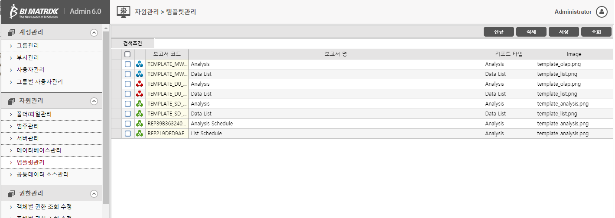
3. 보고서 및 템플릿 추가
3.1. 템플릿 추가
관리자 페이지에서 [템플릿관리]에서 [신규]를 눌러서 템플릿을 추가합니다.

Slide 13
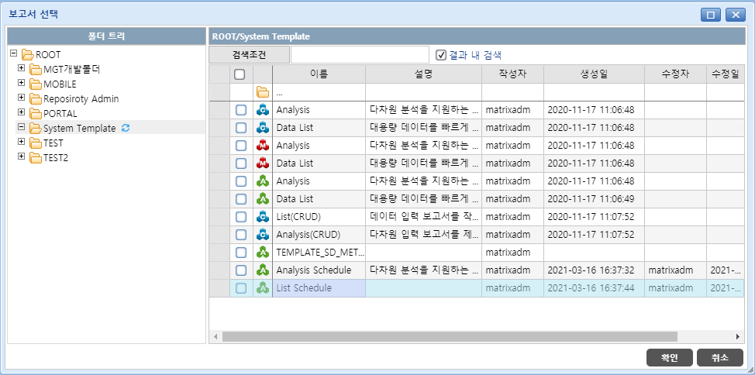
3. 보고서 및 템플릿 추가
3.1. 템플릿 추가
업로드한 Template 보고서를 템플릿 추가합니다.

Slide 14
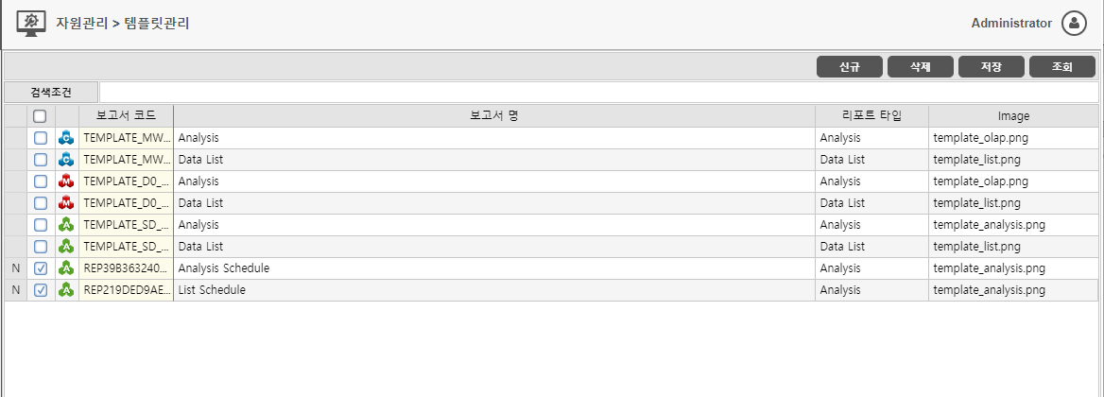
3. 보고서 및 템플릿 추가
3.1. 템플릿 추가
[저장] 버튼을 눌러 템플릿 목록에 저장합니다.

Slide 15
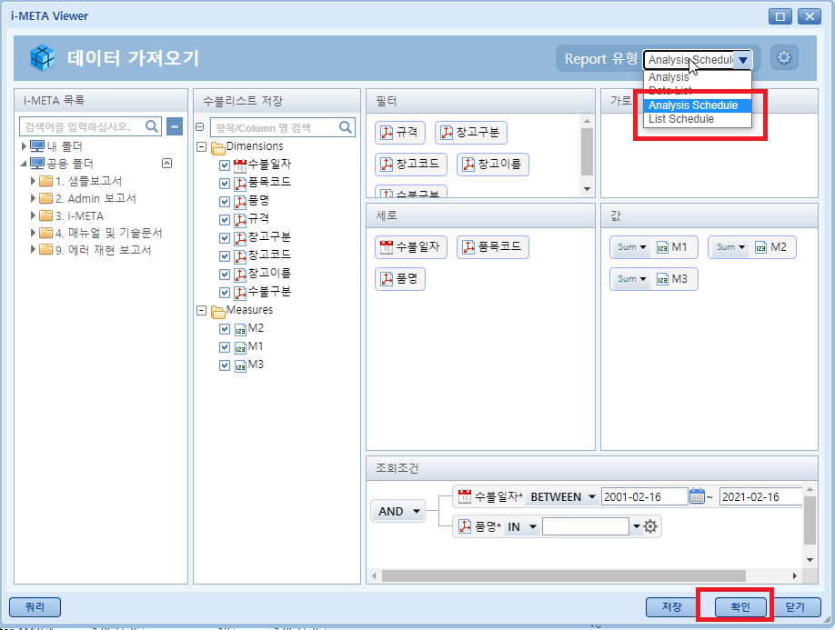
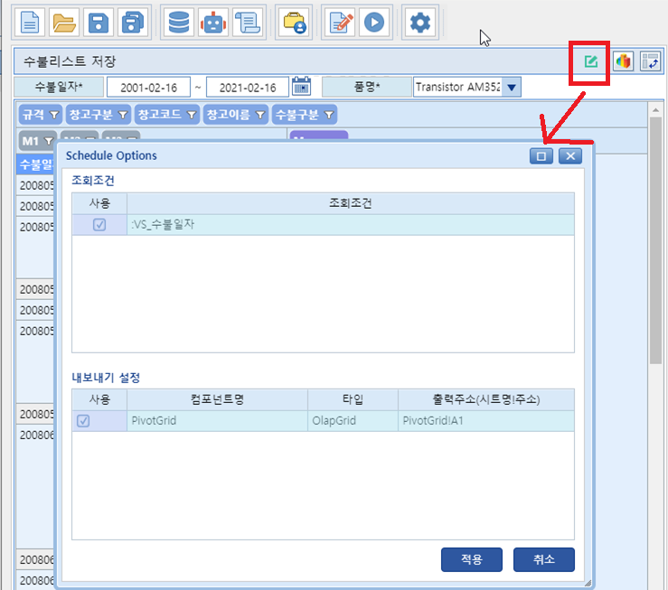
4. 스케줄 등록
[i-META] [데이터 가져오기] 에서 Schedule Template를 선택하여 배치한 후 확인.
생성된 i-AUD 보고서 우측 상단에 Schedule 옵션 팝업 버튼을 눌러서 스케줄 등록 시
조회 조건 및 그리드가 Excel로 Export될 때의 위치를 지정
※ 수불일자와 같이 calendar만 등록이 가능합니다.
이외 조회조건은 i-AUD 스케줄을 등록할 때, 입력된 조회조건 컨트롤의 값을 기준으로
스케줄이 작동합니다.

Slide 16
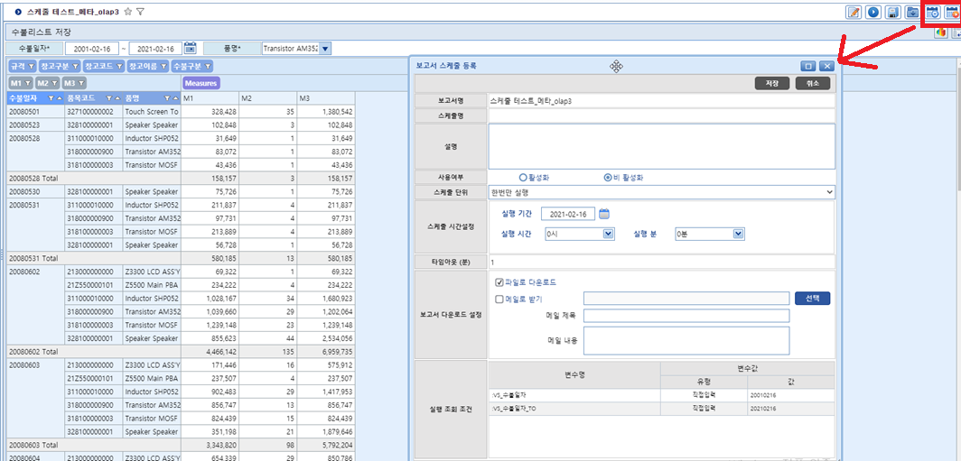
4. 스케줄 등록
Portal에서 저장된 i-AUD를 열었을 때 우측 상단에 스케줄 등록 버튼, 스케줄 즉시 실행 버튼 자동 생성
보고서 스케줄 등록 팝업에 스케줄명(unique), 사용여부 활성화, 스케줄 시간 설정(현재 시간 이후), 메일로 받기, 실행 조회 조건(현재 직접입력, 당일, 전일, 전전일 입력가능) 을 입력한 후 저장

Slide 17
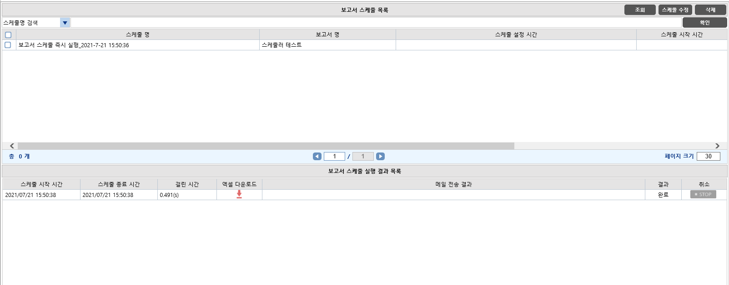
5. 스케줄 이력 조회
전달 받은 [개인별 스케줄 목록] 보고서를 저장 후, 열어보면 Schedule이 동작한 목록을 볼 수 있습니다.
[보고서 스케줄 실행 결과 목록]에서 동작한 보고서에 대한 데이터를 엑셀로 내려받을 수 있습니다.

Slide 18
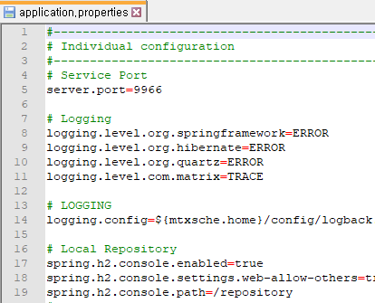
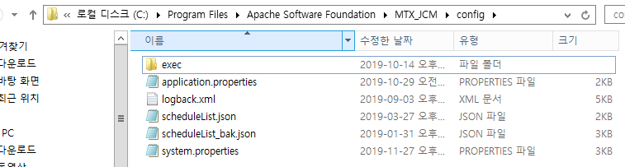
6. 설정
1. 포트 변경 방법
1.1. MTX_JCM
{MTX_JCM 설치경로}/config/application.properties의 server.port를 변경하면 됩니다.

Slide 19
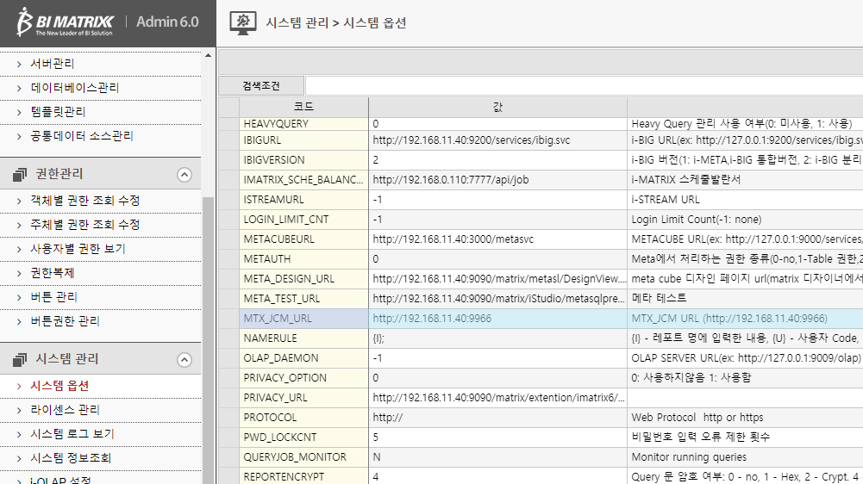
6. 설정
1. 포트 변경 방법
1.1. MTX_JCM
관리자페이지 [시스템옵션]에서 MTX_JCM_URL의 PORT를 변경한 포트로 동일하게 변경/저장

Slide 20
6. 설정
2. 메일 연동 방법
메일링 연동은 MTX_JCM 설정파일에서 설정하며, SMTP 연동 방식을 사용한다.

Slide 21
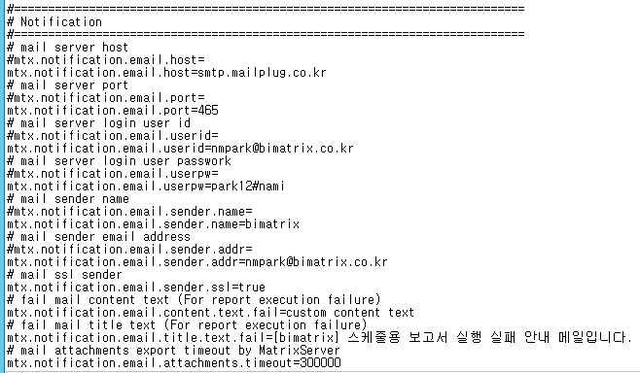
6. 설정
2.1. 일반 메일 연동(SMTP)
메일 서버 주소
메일 서버 통신 포트
SSL 연동 구분(일반일 경우, False)
해당 설정 후, MTX_JCM 재기동해야 적용이 된다.

Slide 22
6. 설정
2.2. 보안 메일 연동(SSL)
메일 서버 주소
메일 서버 통신 포트
SSL 메일 연동 시, 필요한 아이디
SSL 메일 연동 시, 필요한 패스워드
SSL 연동 구분(SSL연동 일 경우 True)
해당 설정 후, MTX_JCM 재기동해야 적용이 된다.

Slide 23
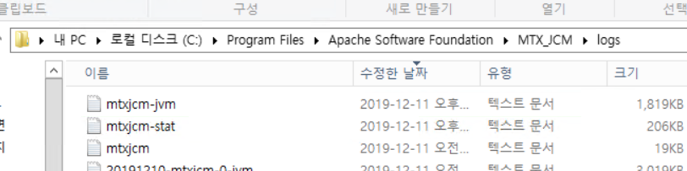
#. 별첨
* MTX_JCM 로그
* 오류코드 정의.
오류코드 | 오류내용
0 | 작업 취소
1 | 정상
2 | 보고서 열기 오류
3 | 보고서 Refresh 오류
4 | 보고서 저장 오류
5 | 보고서 기타 오류
6 | 타임아웃
9 | 기타
MTX_JCM로그는 Matrix Server에서 전달받은 스케줄 등록 정보, 스케줄 실행 정보 뿐만 아니라 스케줄 동작 후, 결과 메시지 또한 로그에 기록된다.

Slide 24
#. 별첨
* Template 사용하지 않는 일반 보고서 스크립트 예제 (1/2)
var DataGrid = null;
var imgProperties = null;
var LANGUAGE_EXPORT_REPORT_TITLE = Matrix.getLanguage("TEMPLATE.EXPORT_REPORT_NAME", "■ 보고서 명 :");
var LANGUAGE_EXPORT_USER_NAME = Matrix.getLanguage("TEMPLATE.EXPORT_USER_NAME", "■ 작성자 :");
var LANGUAGE_EXPORT_FILTER_TITLE = Matrix.getLanguage("TEMPLATE.EXPORT_FILTER_NAME", "■ 필터 조건 :");
var LANGUAGE_EXPORT_CREATE_DATE = Matrix.getLanguage("TEMPLATE.EXPORT_CREATE_DATE", "■ 생성 일자 :");
var LANGUAGE_EXPORT_FONT_NAME = Matrix.getLanguage("TEMPLATE.EXPORT_FONT_NAME", "맑은 고딕");
/*****************************************
* 문서 로드 된 후 AutoRefresh 수행 전에 발생합니다.
* * arguments :
*****************************************/
var OnDocumentLoadComplete = function(sender, args)
{
DataGrid = Matrix.getObject("DataGrid");
imgProperties = Matrix.getObject("imgProperties");
imgProperties.Visible = _AUD_.Mode == 1;
};
/*****************************************
* 문서가 로드되고 AutoRefresh가 완료되는 시점에 발생합니다.
* * arguments :
* bool Success (Readonly:False) : 성공여부
* string Message (Readonly:False) : 에러 메시지
*****************************************/
var OnLoadComplete = function(sender, args)
{
Matrix.SetScheduleParam(GetScheduleParam);
};
/*****************************************
* 이미지 컨트롤이 클릭되는 시점에 발생합니다.
* * arguments :
* string Id (Readonly:False) : 컨트롤 이름
* string Text (Readonly:False) : 라벨 값
*****************************************/
var OnImageClick = function(sender, args)
{
if (args.Id == "imgProperties") {
Matrix.ShowScheduleOptionDialog();
}
};

Slide 25
#. 별첨
* Template 사용하지 않는 일반 보고서 스크립트 예제 (2/2)
/**
* isCondition : 스케줄 예약실행/즉시실행 여부 (true: 예약실행, false: 즉시실행)
*/
var GetScheduleParam = function(isCondition) {
var nowText = Matrix.GetDateTime().ToString("yyyy-MM-dd HH:mm:ss");
if(isCondition) {
nowText = '_@NOW@_'; // 실행 시점의 시간을 binding
}
var colspan = 5;
var WORKBOOK = {
"FontName":"맑은 고딕"
, "FontSize" : 11
, "WorkSheets": [
{
"Name":"Sheet1"
, "DisplayGridlines":"false"
, "Controls": []
, "Ranges": [
{"Range":"A1","ColSpan" : colspan,"Value": LANGUAGE_EXPORT_REPORT_TITLE + " " +Matrix.GetReportInfo().NAME}
,{"Range":"A2","ColSpan" : colspan,"Value": LANGUAGE_EXPORT_USER_NAME + " " +Matrix.GetUserInfo().UserCode}
,{"Range":"A3","ColSpan" : colspan,"Value": LANGUAGE_EXPORT_CREATE_DATE + " " + nowText}
,{"Range":"A4","ColSpan" : colspan,"Value": LANGUAGE_EXPORT_FILTER_TITLE}
]
}
]
};
var filterRows = Matrix.GetScheduleCondition(isCondition);
for (var r=0; r<filterRows.length; r++) {
var filterValue = filterRows[r].Values.join(",");
WORKBOOK.WorkSheets[0].Ranges.push({"Range": "A" + (5+r), "ColSpan" : colspan, "Value": " [" + filterRows[r].Name + "] "+ filterRows[r].Operator +" : " + filterValue });
}
return Matrix.GetScheduleParam(WORKBOOK ,isCondition);
};

